Slide 1
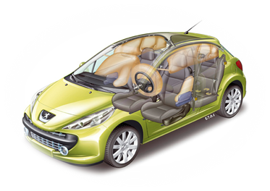
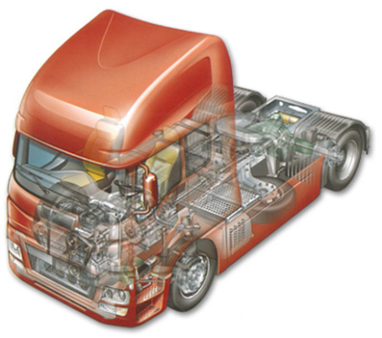
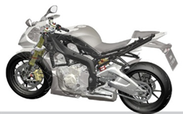
Anciens référentiels CAP 2004 BacPro 2001 | Maintenance des véhicules automobiles
 | Voitures particulières | Véhicules industriels | Bateaux de plaisance (Bac Pro) | Motocycles
Une filière à 3 options
Nouveaux référentiels | Maintenance des véhicules
 | Voitures particulières | Véhicules de Transport Routier | Motocycles
Notes:
Maintenance nautique (2008 – première session 2010).

Slide 2
Les évolutions des RAP
Activités CAP 2004
Réceptionner le véhicule
Réaliser la maintenance courante et périodique
Restituer le véhicule
Activités Bac Pro 2001
Accueillir et conseiller le client, réceptionner le véhicule
Effectuer un diagnostic
Maintenir / dépanner / réparer le véhicule
Restituer le véhicule au client
Activités CAP Bac Pro 2014
1. Maintenance périodique
2. Diagnostic
3. Maintenance corrective
4. Réception – restitution du véhicule
5. Organisation de la maintenance
Notes:
Les activités (regroupant les différentes tâches professionnelles) sont redéfinies au nombre de 5, pour chaque niveau de performance attendu pour le CAP et le Bac Pro :
Maintenance périodique
Diagnostic : au niveau CAP, on confie un véhicule pré-diagnostiqué ; tandis qu’au niveau Bac Pro, on attend que l’élève établisse un diagnostic et propose une méthode de réparation.
Maintenance corrective
Réception, restitution du véhicule : cette activité se « situe » à l’interne de l’entreprise (entre personnels) sauf pour les « motocycles » qui conservent la relation clientèle de par un fonctionnement particuliers de ces garages ou concessions.
Organisation de maintenance.

Slide 3
Activités et des tâches professionnelles
 | CAP |  | Bac Pro
1. Maintenance périodique | T1.1 | Effectuer les contrôles définis par la procédure |  | T1.1
 | T1.2 | Remplacer les sous-ensembles, les éléments, les produits . Ajuster les niveaux |  | T1.2
 | T1.3 | Effectuer la mise à jour des indicateurs de maintenance |  | T1.3
2. Diagnostic | T2.1 | Constater un dysfonctionnement, une anomalie | Confirmer, constater un dysfonctionnement, une anomalie | T2.1
 | T2.2 | Identifier les sous-ensembles, les éléments défectueux | Identifier les systèmes, les sous-ensembles, les éléments défectueux | T2.2
 |  |  | Proposer des solutions correctives | T2.3
3. Maintenance corrective | T3.1 | Remplacer, réparer les sous-ensembles, les éléments |  | T3.1
 | T3.2 | Régler | Régler, paramétrer | T3.2
4. Réception –Restitution du véhicule | T4.1 | Prendre en charge le véhicule |  | T4.1
 | T4.2 | Restituer le véhicule |  | T4.2
 |  |  | Proposer une intervention complémentaire ou obligatoire, un service*, un produit* | T4.3
5. Organisation de la maintenance | T5.1 | Approvisionner les sous-ensembles, les éléments, les produits, équipements et outillages |  | T5.1
 | T5.2 | Compléter l'Ordre de Réparation | Ouvrir* et compléter l'Ordre de Réparation. Préparer une estimation, un devis* | T5.2
Notes:
Deux types de maintenance : périodique et corrective.
Relations CAP / Bac Pro : lisser le passage d’une formation à l’autre.

Slide 4
Description d’une tâche
 | CAP
2. Diagnostic | T2.2 | Identifier les sous-ensembles, les éléments défectueux
 | 1 – Description de la tâche Effectuer les mesures et contrôles liés au dysfonctionnement Identifier les sous-ensembles, les éléments défectueux
 | 2 – Situation de début : Le véhicule est « pré-diagnostiqué » !! (en Bac Pro, l’élève établit le diagnostic)
 | 3 – Conditions de réalisation
 | 4 – Résultats attendus Les mesures et contrôles sont réalisés dans le respect des procédures Les sous-ensembles, les éléments défectueux sont clairement identifiés L’intégrité et la propreté du véhicule sont préservées Les règles d'ergonomie, d'hygiène, de santé, de sécurité et de protection de l'environnement sont respectées Le poste de travail est maintenu propre et en état, toute anomalie est signalée
 | 5 – Autonomie
 | Autonomie partielle
Notes:
Un exemple permettant d’insister sur le diagnostic d’un dysfonctionnement mécanique (nous le verrons à la diapo 9).

Slide 5

Description d’une tâche
 | Bac Pro
5. Organisation de la maintenance | T5.2 | Ouvrir *, compléter l'ordre de réparation. Préparer une estimation, un devis*
 | 1 – Description de la tâche Ouvrir*, compléter l'ordre de réparation Préparer une estimation de travaux Préparer un devis d'intervention*
 | 2 – Situation de début
 | 3 – Conditions de réalisation
 | 4 – Résultats attendus L'ordre de réparation est complété à chaque étape de l'intervention Le temps de travail nécessaire est estimé en liaison avec le barème La liste des pièces et produits est établie Le coût de l'intervention est évalué* La procédure qualité de l'entreprise est respectée
 | 5 – Autonomie VP, VTR Autonomie totale Motocycles Autonomie partielle
Notes:
Un exemple qui permet de différencier le degré d’autonomie attendu en fonction des options.

Slide 6
Description d’une tâche
 | CAP |  | Bac Pro
5. Organisation de la maintenance | T5.1 | Approvisionner les éléments, les sous-ensembles, les produits, équipements et outillages
 | 1 – Description de la tâche
 | Contrôler les éléments, sous-ensembles et produits reçus |  | Établir et transmettre au service concerné, la liste des éléments, sous-ensembles et produits nécessaires à l'intervention Contrôler la conformité des éléments, sous-ensembles et produits reçus
 | S'assurer de la disponibilité des équipements et outillages nécessaires à l'intervention
 | 4 – Résultats attendus
 | Les éléments, sous-ensembles, équipements * et produits reçus sont conformes |  | La liste des éléments, sous-ensembles, équipements * et produits transmise est juste et exhaustive Les éléments, sous-ensembles, équipements * et produits reçus sont conformes
 | Les équipements et outillages nécessaires sont disponibles et opérationnels Les règles d'ergonomie, d'hygiène, de santé, de sécurité et de protection de l'environnement sont respectées
 | 5 – Autonomie
 | Autonomie partielle |  | Autonomie totale
Notes:
Montrer la gradation entre CAP et Bac Pro

Slide 7
Capacités et compétences associées
 | CAP | Bac Pro
Capacité C1 S'informer-Communiquer
C1.1 | COLLECTER LES DONNÉES NÉCESSAIRES À SON INTERVENTION
 | Collecter les données d'identification
 | Collecter les données techniques et règlementaires
C1.2 | COMMUNIQUER EN INTERNE | COMMUNIQUER EN INTERNE ET AVEC LES TIERS
 | Rendre compte de son intervention
 | Compléter un ordre de réparation, un bon de commande de pièces | Renseigner un ordre de réparation, un bon de commande, une estimation un devis* (* motocycles)
 | Utiliser les moyens de communication de l'entreprise
Notes:
3 capacités identiques CAP et Bac Pro.
Plus que 11 compétences (au lieu de 35).
Réception, restitution du véhicule : cette activité se « situe » à l’interne de l’entreprise (entre personnels) sauf pour les « motocycles » qui conservent la relation clientèle de par un fonctionnement particuliers de ces garages ou concessions.
Dans la partie communication du Bac Pro, le « tiers » représente un expert automobile ^pour VP et VTR, tandis qu’il représente un client pour les motocycles (uniquement).

Slide 8
Capacités et compétences associées
 |  | CAP | Bac Pro
Capacité C2 : ANALYSer - DéCIDer
C2.1 | PRÉPARER SON INTERVENTION
 | Localiser sur le véhicule, les sous-ensembles, les éléments, les fluides
 | Identifier les étapes de l'intervention
 | Choisir les équipements, les outillages |  | Choisir son poste de travail, les équipements, les outillages
 | Collecter les pièces, les produits
C2.2 | PARTICIPER AU DIAGNOSTIC |  | DIAGNOSTIQUER UN DYSFONCTIONNEMENT MÉCANIQUE
 | Constater un dysfonctionnement, une anomalie
 | Comparer les résultats des mesures, contrôles et essais avec les valeurs attendues |  | Émettre des hypothèses
 | Identifier les éléments, les sous-ensembles ou fluides défectueux
 |  |  | Choisir les essais, les contrôles et les mesures
 |  |  | Proposer une remise en conformité
C2.3 |  |  | EFFECTUER LE DIAGNOSTIC D'UN SYSTÈME PILOTÉ
 |  |  | Constater un dysfonctionnement, une mauvaise utilisation
 |  |  | Analyser le relevé des défauts issu de l’outil d’aide au diagnostic
 |  |  | Rechercher les causes du dysfonctionnement ou de l'anomalie
 |  |  | Choisir, définir les mesures
 |  |  | Proposer une remise en conformité
Notes:
+ Ce référentiel prévoit de couvrir à la fois le diagnostic de système mécanique et de haute technicité. Le premier cité est actuellement réalisé par les employés les plus expérimentés (souvent plus de 55 ans), par manque de maîtrise et de savoir-faire des autres.
Un point clé de ce nouveau référentiel est donc de réintroduire le diagnostic de système mécanique, afin que les élèves s’intéressent et comprennent ce qui se passe à l’intérieur de certains systèmes ou sous-systèmes (boîte de vitesse…).
+ On se limitera, de notre point de vue, aux contrôle et réglage de type « station service » pour le CAP.

Slide 9
Description d'une compétence
C3.2 Effectuer les mesures sur véhicule (CAP ou Bac pro)
Données | Compétence détaillée | Indicateurs de performance
Tout ou partie des documents suivants, sur supports physiques ou numériques : Véhicule, sous-ensemble, élément Règlementation en vigueur relative au véhicule Ordre de Réparation complété Documentation technique Procédures Appareils de mesure adaptés | Effectuer les mesures | Les conditions et points de mesures respectent les procédures préconisées Les outils de mesures sont correctement utilisés Les résultats sont exprimés dans les bonnes unités avec la précision attendue
Notes:
Les sous-compétences (compétences détaillées) ne sont pas numérotées, mais elles existent (outil de pilotage !!)

Slide 10
Savoirs associés aux compétences
S1 | FONCTIONS ET STRUCTURES DES SYSTÈMES DU VÉHICULE | S1.1 Notion de systèmes du véhicule S1.2 Les fonctions du système, des sous-systèmes du véhicule S1.3 Les fonctions de l’organe S1.4 Les solutions associées aux liaisons mécaniques, électriques, hydrauliques et pneumatiques S1.5 Étude des actions et comportements mécaniques S1.6 Les chaînes d’énergie et d’information S1.7 Les représentations techniques
S2 | LA MAINTENANCE DU VEHICULE | S2.1 Les réglages, contrôles et les prescriptions de maintenance S2.2 La démarche diagnostique S2.3 La règlementation liée aux interventions, au poste de travail
S3 | L’ENVIRONNEMENT PROFESSIONNEL | S3.1 L'organisation de l’intervention. S3.2 La qualité. S3.3 Hygiène, Santé, Sécurité, Environnement S3.4 Le tri des déchets
Notes:
Trois savoirs transversaux (4 anciennement : construction, génie électrique, fonctions techniques et fonctions de l’activité de service) – redécoupage complet !!
Ce référentiel est écrit pour que professeurs d’atelier et de construction (AFS) y trouvent toute leur place.
Cette association se matérialise par l’épreuve E32.

Slide 11
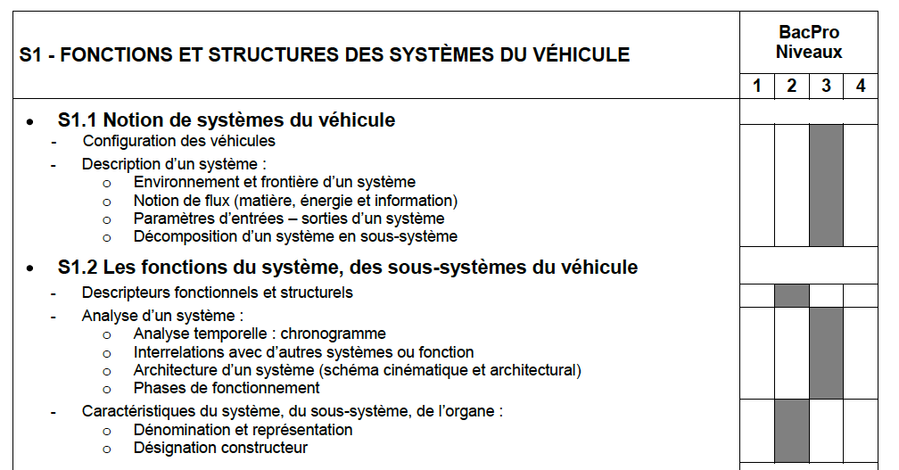
Descriptions des savoirs associés
CAP
BacPro
Notes:
Progression dans les niveaux taxonomiques.

Slide 12


SAVOIRS COMPLÉMENTAIRES
Manipulation des fluides frigorigènes Niveau de formation correspondant à l'attestation d'aptitude, mentionné dans l'article R.543-106 du code de l'environnement, pour la catégorie d'activité V et ses évolutions. Risques d'origine électrique Niveau de formation correspondant à l'habilitation de niveau B1VL défini dans le référentiel de formation à la maîtrise des risques d'origine électrique et à ses évolutions.
Point de vigilance en entreprise
Seuls les élèves, apprentis et stagiaires de la formation continue ayant reçu au préalable la formation à la prévention des risques liés à l'activité professionnelle et plus particulièrement celle relative aux risques d'origine électrique et à la manipulation des fluides frigorigènes seront autorisés à intervenir sur les véhicules concernés.
Notes:
Des savoirs complémentaires y figurent même s’ils ne font pas partie de l’évaluation du diplôme (fluides frigorigènes, risques d’origine électrique).
La formation quant à la manipulation des fluides frigorigènes (R543-106) et à la maîtrise des risques d’origine électrique (B1VL) est assurée en établissement. Il convient ensuite d’établir un bilan de compétences que le jeune peut présenter à l’entreprise. Une formation complémentaire pourra alors y être proposée afin de le rendre opérationnel ou habilité dans l’entreprise. Exemple : constatation de la consignation d’un véhicule (tâche 4.1).
Pour réaliser cette partie du référentiel (consignation d’un véhicule), une formation des professeurs est indispensable.

Slide 13
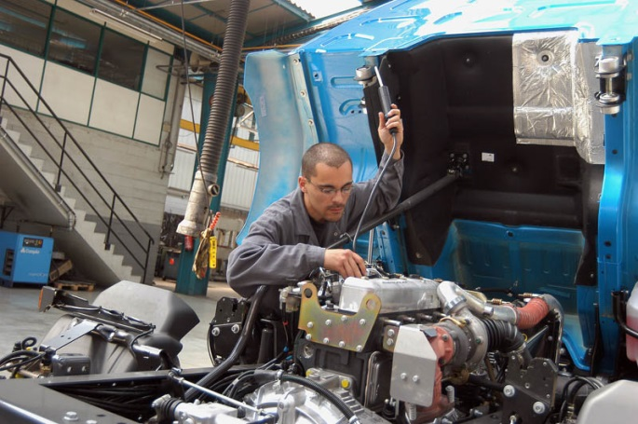
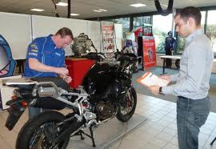
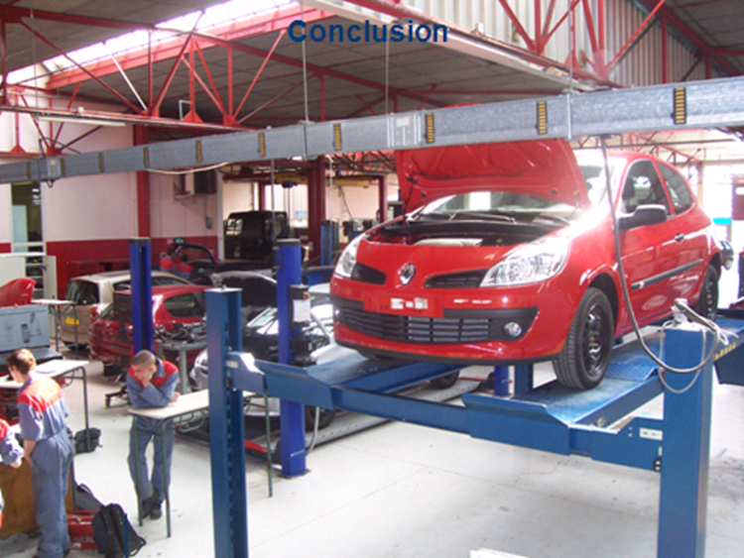
Les
Règlements d’examen

Slide 14
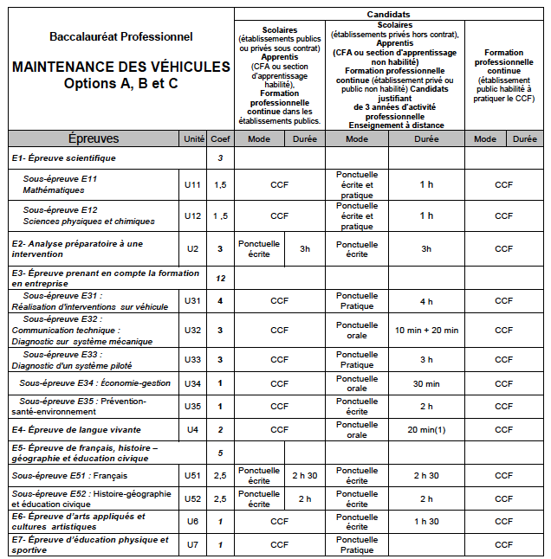
Règlement d’examen Bac Pro
Notes:
+ En Bac Pro, il est maintenu une épreuve écrite (ponctuelle) E2 (analyse préparatoire à une intervention) par contrôle de connaissances. L’épreuve EP1 (du CAP) se déroule en CCF (en centre de formation) et constitue le « point de départ » de l’épreuve E2 du Bac Pro.
+ Le nouveau format de la sous-épreuve E32 prévoit de mettre en synergie les professeurs d’atelier et de construction (AFS). Cette épreuve vise à renforcer la présence des professeurs de construction

Slide 15
LES GROUPES DE COMPETENCES HOMOGENES
La certification
Activités professionnelles
Compétences
Unités
C1.1-Collecter les données nécessaires à son intervention
A5. Organisation de la maintenance
U2 : Analyse préparatoire à une intervention
C2.1-Préparer son intervention
A4. Réception et restitution du véhicule
C3.1- Remettre en conformité les systèmes, les sous-ensembles, les éléments
U31 : Réalisation d'interventions sur véhicule
C3.4- Régler, paramétrer un Système
A3. Maintenance corrective
C3.5-Préparer le véhicule
U32 :
Communication technique : Diagnostic sur système mécanique
C3.6- Gérer le poste de travail
A1. Maintenance périodique
C1.2- Communiquer en interne, avec les clients et les tiers
C2.2-Diagnostiquer un dysfonctionnement mécanique
A2. Diagnostic
C3.3-Effectuer les mesures, les contrôles et les essais
U33 : Diagnostic d'un système piloté
C2.3-Effectuer le diagnostic d’un système instrumenté, piloté
C3.2- Effectuer les mesures sur véhicules
Notes:
+ Chaque compétence ne sera évaluable qu’une seule fois (contrairement à l’ancien référentiel qui laissait part à des redondances de compétences évaluables sur plusieurs unités professionnelles et conduisait alors à un choix parfois compliqué). Les grilles nationales d’évaluation ont également été adaptées.

Slide 16
Correspondance entre épreuves de l'ancien et du nouveau diplôme
Baccalauréat professionnel Spécialité : maintenance des véhicules automobiles Défini par l’arrêté du 5 septembre 2001 modifié Dernière session 2016 |  | Baccalauréat professionnel Spécialité : maintenance des véhicules Créé par le présent arrêté Première session 2017
Épreuves ou sous épreuves | Unités | Épreuves ou sous épreuves | Unités
Sous-épreuve E11 : Analyse d'un système technique | U11 | Sous-épreuve E32 : Communication technique : Diagnostic sur système mécanique | U32
Sous-épreuve E12 : Mathématiques | U12 | Sous-épreuve E11 : Mathématiques | U11
Sous-épreuve E13 : Sciences physiques et chimique | U13 | Sous-épreuve E12 : Sciences physiques et chimiques | U12
E2 : Épreuve de technologie Étude de cas - expertise technique | U2 | E2 : Analyse préparatoire à une intervention | U2
Sous-épreuve E31 : Évaluation de la formation en milieu professionnel | U31 | Sous-épreuve E31 : Réalisation d'interventions sur véhicules | U31
Sous-épreuve E32 : Intervenir sur véhicules | U32
Sous-épreuve E33 : Intervention sur système de haute technicité | U33 | Sous-épreuve E33 : Diagnostic d'un système piloté | U33
Sous-épreuve E34 : Économie - gestion | U34 | Sous-épreuve E34 : Économie - gestion | U34
Sous-épreuve E35 : Prévention-santé-environnement | U35 | Sous-épreuve E35 : Prévention-santé-environnement | U35
Notes:
Le nouveau format de la sous-épreuve E32 prévoit de mettre en synergie les professeurs d’atelier et de construction (AFS). Cette épreuve, qui vise à renforcer la présence des professeurs de construction, n’a de sens que si elle est réfléchie dans le cursus et :
+ Vise le diagnostic d’un système mécanique qui sera étudié et réalisé (manipulé) par les candidats tout au long de la classe de terminale ;
+ Permet de mobiliser les savoirs et savoirs associés liés à la maintenance et à l’analyse fonctionnelle et structurelle, développés tout au long de la formation ;
+ Prend appui sur :
Un dossier technique préparé par le candidat ;
La réalisation d’une activité du référentiel (TP en établissement ou en entreprise), en relation avec tout ou partie de l’étude de diagnostic traitée ;
Un entretien oral (10 + 20min).
Cette épreuve doit correspondre à une démarche d’investigation et de résolution de problème.

Slide 17
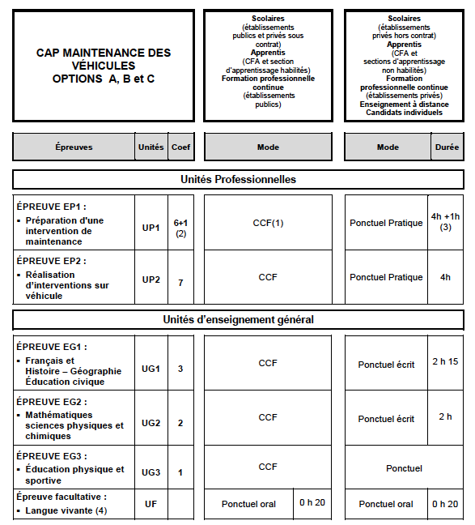
Règlement d’examen CAP
Notes:
En CAP, l’épreuve EP2 se déroule en entreprise et se poursuit en E31 au niveau Bac Pro. Centré sur le travail réalisé en entreprise, un bilan de compétences doit être réalisé en entreprise après observations expertes par le professeur désigné, accompagné du tuteur.
Bilan assuré par les professeurs de la spécialité.

Slide 18
LES GROUPES DE COMPETENCES HOMOGENES
Compétences
C1.1- Collecter les données nécessaires à son intervention
Activités professionnelles
Unités
La certification
C2.1- Préparer son intervention
C2.2-Participer au diagnostic
A2. Diagnostic
UP1 :
Préparation d'une intervention de maintenance
C3.2-Effectuer les mesures sur véhicule
A4. Réception et restitution du véhicule
C3.5-Préparer le véhicule
C3.6-Gérer son poste de travail
A5. Organisation de la maintenance
C1.2-Communiquer en interne
A3. Maintenance corrective
UP2 : Réalisation d'interventions sur véhicule
C3.1- Remettre en conformité les systèmes, les sous-ensembles, les éléments
A1. Maintenance périodique
C3.3- Effectuer les contrôles, les essais
C3.4- Régler un système

Slide 19
Tableau de correspondance entre épreuves de l'ancien et du nouveau diplôme

Slide 20
CAP
EP1 : Préparation d'une opération de maintenance
Épreuve Pratique. Cœfficient 6
CCF , durée ponctuelle 4h
Détail des épreuves CAP
EP1
EP2
Seconde
Terminale
+
Prévention-Santé-Environnement
Cœfficient 1
Compétences ciblées :
C1.1 : Collecter les données nécessaires à son intervention
C2.1 : Préparer son intervention
C2.2 : Participer au diagnostic
C3.2 : Effectuer les mesures sur véhicule
C3.5 : Préparer le véhicule
C3.6 : Gérer le poste de travail
Contenu de l'épreuve :
L'épreuve consiste à effectuer les mesures, à valider les hypothèses du dysfonctionnement constaté sur le véhicule et à préparer l'intervention de maintenance

Slide 21
EP1
EP2
CAP
EP2 : Réalisation d'interventions sur véhicule
Épreuve Pratique. Cœfficient 7
CCF , durée ponctuelle 4h
Seconde
Terminale
Compétences ciblées :
C1.2 : Communiquer en interne
C3.1 : Remettre en conformité les systèmes, les sous-ensembles, les éléments
C3.3 : Effectuer les contrôles les essais
C3.4 : Régler un système
Contenu de l'épreuve :
L'épreuve consiste en la réalisation d'intervention sur le véhicule :
en entreprise, pour les candidats scolaires (CCF )
en centre d'examen, pour les candidats libres (contrôle ponctuel)

Slide 22
Détail des épreuves Bac Pro
EP1
EP2
E31
E32
E33
E2
Bac Pro
E2 : Analyse préparatoire à une intervention
Épreuve écrite. Durée 3 heures
Seconde
Première
Terminale
Compétences ciblées :
C1.1 : Collecter les données nécessaires à son intervention
C2.1 : Préparer son intervention
Contenu de l’épreuve :
À partir d’une problématique de maintenance définie pour un véhicule et d’un dossier technique mis à disposition, le (la) candidat(e) est amené(e), après analyse de la situation proposée, à collecter, à exploiter les données nécessaires et à organiser les opérations de maintenance.

Slide 23
EP1
EP2
E31
E32
E33
E2
BacPro
E31 : Réalisation d’interventions sur véhicule
Sous-épreuve pratique.
CCF, durée ponctuelle : 4h
Seconde
Première
Terminale
Compétences ciblées :
C3.1 : Remettre en conformité les systèmes, les sous-ensembles, les éléments
C3.4 : Régler, paramétrer un système
C3.5 : Préparer le véhicule
C3.6 : Gérer le poste de travail
Contenu de la sous-épreuve :
Les activités menées dans le cadre de cette sous-épreuve sont réalisées au sein de l’entreprise de maintenance des véhicules pour les candidats(es) qui relèvent du Contrôle en Cours de Formation et sur le plateau technique du centre d’examen pour les autres candidats

Slide 24
EP1
EP2
E31
E32
E33
E2
Bac Pro
E32 : Communication technique : diagnostic sur systèmes mécaniques
Sous-épreuve orale (10 mn+20 mn)
Seconde
Première
Terminale
Compétences ciblées :
C1.2 : Communiquer en interne et avec les tiers
C2.2 : Diagnostiquer un dysfonctionnement mécanique
C3.3 : Effectuer les contrôles, les essais
Contenu de la sous-épreuve :
Cette sous-épreuve de communication technique, consiste en la présentation du diagnostic d'un système mécanique réalisé par le (la) candidat (e) au cours de sa formation. Puis, au cours de l'entretien avec la commission d'évaluation, de justifier ses choix et les résultats obtenus.

Slide 25
EP1
EP2
E31
E32
E33
E2
Bac Pro
E33 : Diagnostic d'un système piloté
Sous-épreuve Pratique
CCF , durée ponctuelle 3h
Seconde
Première
Terminale
Compétences ciblées :
C2.3 : Effectuer le diagnostic d'un système piloté
C3.2 : Effectuer les mesures sur véhicule
Contenu de la sous-épreuve :
Réalisée sous forme de travaux pratiques sur un véhicule présentant un dysfonctionnement sur un système piloté, elle prend appui sur les indications consignées dans l'ordre de réparation

Slide 26
Mise en place dans les académies : Tuilage des diplômes
1ère session Bacpro MV | Déc. 2017
 | 3 Bacpro MV
1ère session CAP MV |  | Déc. 2016 | Déc. 2016 |  | Dernière session BACPRO MVA
 | 2 Bacpro MV | 2 CAP MV | 3 Bacpro MVA
Rentrée 2016
 |  |  |  | Déc. 2015 | Dernière session CAP MVA
 | 1 Bacpro MV | 1 CAP MV | 2 Bacpro MVA | 2 CAP MVA
Rentrée 2015
 |  |  | 1 Bacpro MVA | 1 CAP MVA

